Slide 1
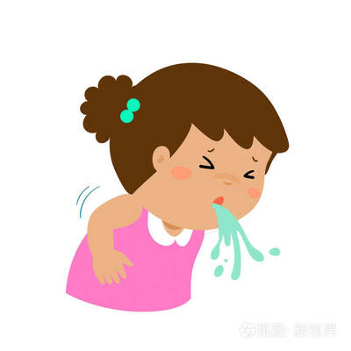
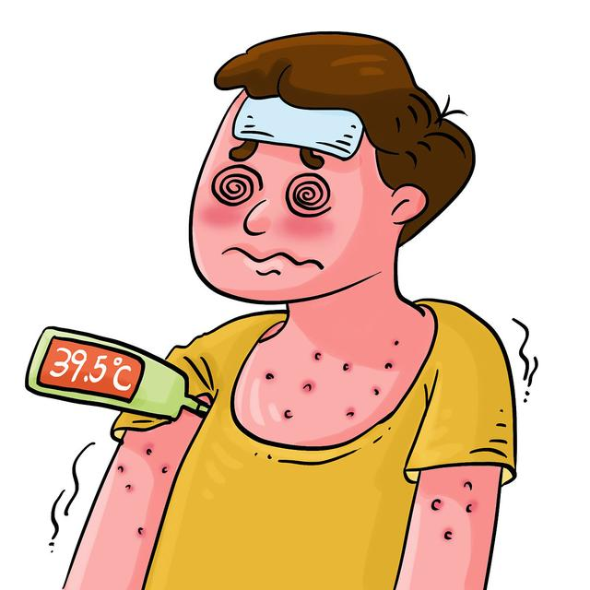
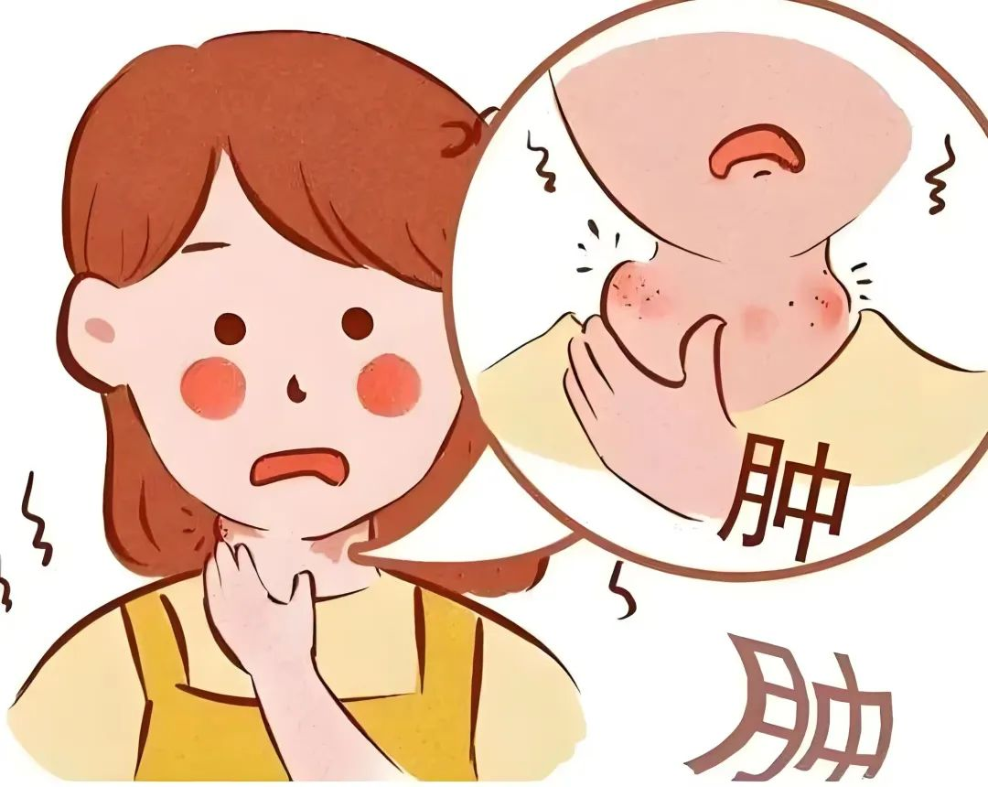
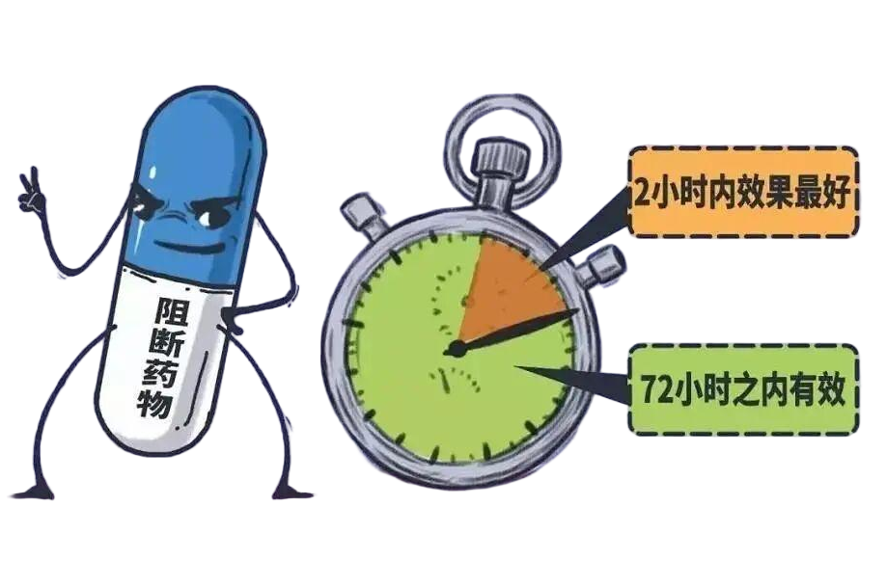
关于梅毒你必须要知道的事
怀疑感染艾滋怎么办？
立刻阻断是关键
暴露前预防（PrEP） 是通过服用抗病毒药物来预防HIV感染的一种新型有效的生物学预防方法。只适用于HIV阴性的高暴露风险人群。
“艾滋病暴露后预防”，有人形象称之为“吃后悔药”。是指发生易感染艾滋病病毒的高危行为后，在 72 小时内马上就医，在医生的指导下，坚持28天服用特定的抗病毒药，以预防艾滋病病毒感染的方法。科学研究显示，
暴露后及时服用药物，可以降低 81% 以上感染艾滋病的风险。暴露后预防药物要尽可能在2~4小时内服用，最长不应超过 72小时。越早服药，预防感染的成功率越高。
暴露前、后预防服务可在多数艾滋病抗病毒冶疗机构获取，全国地市级及以上疾控中心可提供咨询服务。
关于艾滋病你必须要知道的事
什么是梅毒
梅毒，这一由梅毒螺旋体引发的慢性、系统性性传播疾病，它可是一个“狠角色”它不仅影响个人的身体健康，还可通过胎盘感染胎儿，可导致流产、早产、死胎或死产。不过“梅”关系，通过及时治疗，完全可以恢复健康，并且不影响生育能力。那么让我们来认识认识它，深入了解其分期和临床表现。
什么是艾滋病
艾滋病，全称为获得性免疫缺陷综合征（AIDS），是由人类免疫缺陷病毒（HIV）引发的一种慢性传染病。HIV主要侵犯人体的免疫系统，导致感染者晚期易于并发各种严重感染和恶性肿瘤，最终可能导致死亡。
艾滋病的发展过程和症状
hi 关于性病
你需要知道的那些事
分期 | 临床表现
一期梅毒 | 感染后2周至4周内，在性接触的部位出现直径约1-2cm、圆形、红色、边缘隆起、基底较硬、无痛的溃疡，即“硬下疳”。
二期梅毒 | 全身对称性红色皮疹，不痛不痒，多见于躯干、四肢、手掌或足底。
三期梅毒 | 皮肤黏膜结节性梅毒皮疹或树胶肿，或者出现弃管损害，或神经系统损害，或视力损害等。
隐性梅毒 | 无任何临床表现与体征。
急性感染期
潜伏期
艾滋病相关综合征期
常见的早期症状
艾滋病感染最初几周这个时期也就是HIV急性感染期，出现的症状类似于普通感冒，也是最容易被忽视的
呕吐 发热 淋巴结肿大
随着病情的加重，症状日渐增多，如皮肤、粘膜出现疱疹、紫斑，严重的腹泻和食欲不振、体重减轻等。
长春市宽城区疾病预防控制中心
（长春市宽城区卫生监督所）

Slide 2
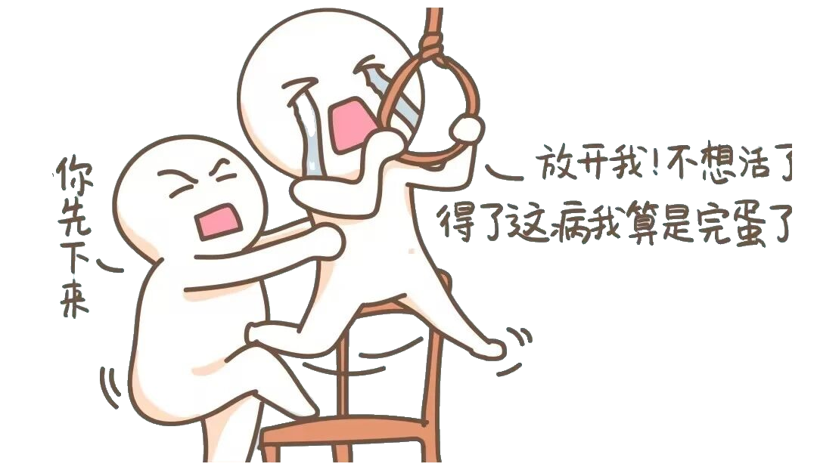
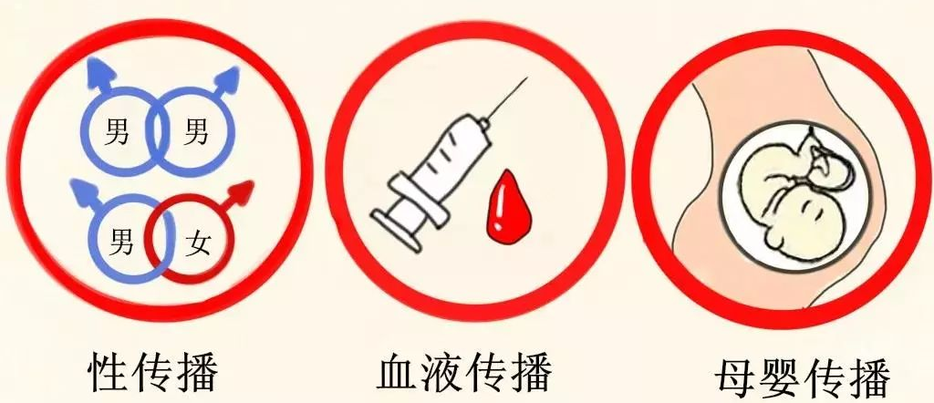
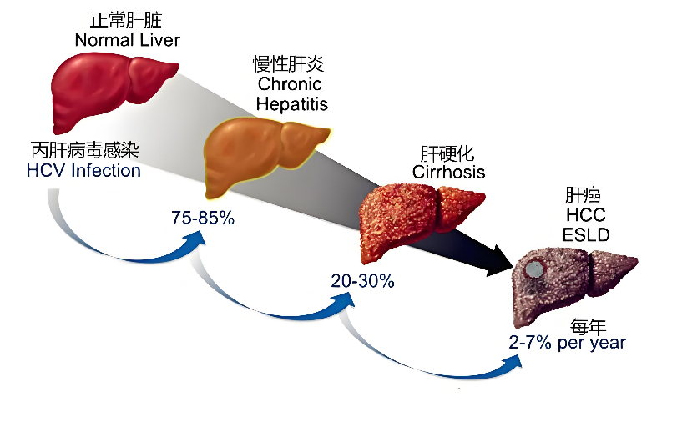
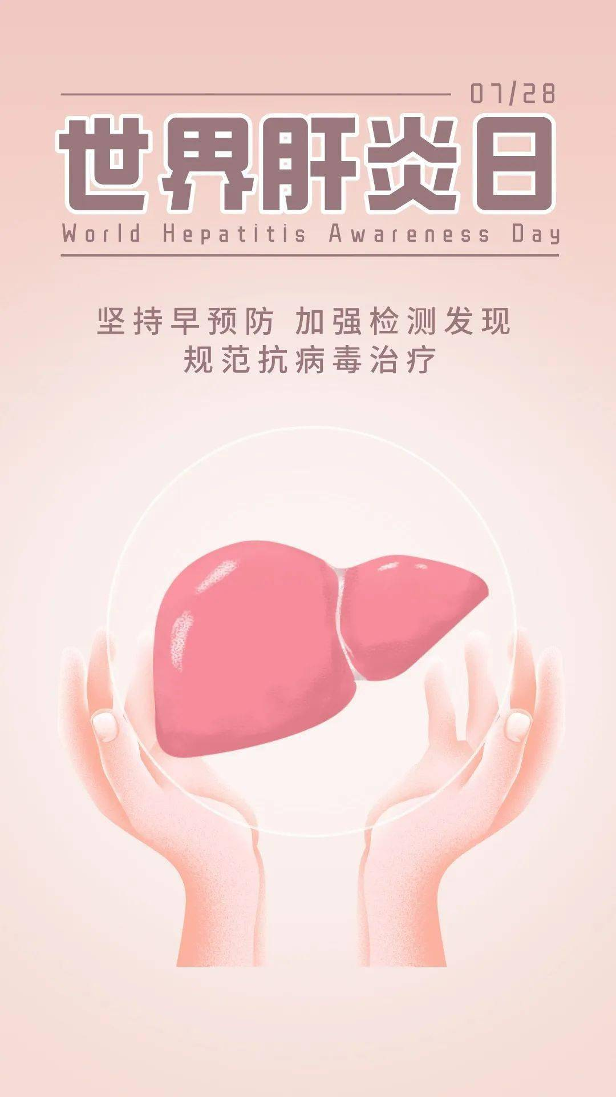
关于丙肝你必须要知道的事
治疗篇
别怕！丙肝是可以治愈的
大家也不必过于恐慌，丙肝是可以治愈的。随着医学的不断进步，现在已经有了直接抗病毒药物，只要患者在医生的指导下，及早、规范地进行治疗，治愈率可高达95%以上，而且治疗周期相对较短，一般3个月左右，副作用也比较小。
国家护航：医保报销
为了让“治愈”惠及每一位患者，国家医保重磅覆盖，多种高效丙肝口服抗病毒药物已被纳入国家医保药品目录。报销政策切实落地，符合条件患者，在门诊或住院治疗中使用这些药物，均可享受医保报销政策，个人负担费用大幅降低。以前几万元一个疗程的药物，已经降价到几千块，加上医保报销，治愈丙肝的费用已经降到千元级！
预防篇
什么是丙肝
丙肝是由丙型肝炎病毒（HCV） 感染引起的肝脏疾病。它可是个不容小觑的对手，它最大的特点是隐匿性强，据统计，90%以上的丙肝感染者在早期没有明显症状，病毒会在肝脏内悄然作祟，不断破坏肝细胞。然而，一旦病情发展到晚期，可能会导致肝硬化、肝癌等严重后果，给患者的生命健康带来巨大威胁。
如何知道自己是否感染丙肝
最简单有效的办法是到医院做丙肝抗体检查（抗-HCV检测），对于抗体阳性者，进一步做丙肝核酸检测，以确定是否为现症感染。
艾滋病、梅毒、丙肝有着相同的传播方式
高危风险行为要知道
未全程正确使用安全套的性行为
多个性伴侣和乱性行为
男男性行为
共用针头、剃须刀、牙刷等可能接触血液的物品
使用未经严格消毒的注射器、针灸针、牙科器械美容器械等
正确预防措施请牢记
最有效手段：坚持正确使用安全套，能大幅降低多数性病的感染风险
行为管理：保持固定性伴侣，避免多个性伴侣或高危性行为；定期与伴侣共同进行性病检测
卫生与防护：不与他人共用毛巾、内裤、剃须刀、注射器等个人物品；避免在不正规机构进行有创医疗操作（如纹身、拔牙）。
不要顾虑重重和怕羞，正规医疗机构可为性病患者提供规范的诊断和治疗，并按照国家有关规定保护患者的隐私。
认真遵守以下三点，积极治疗
1. 及时就医：发现疑似症状或有高危行为后，务必到正规医院或疾控中心就诊。
2. 遵医嘱治疗：多数性病（如梅毒）早期规范治疗可治愈，需按疗程用药，不可自行停药；治疗期间避免性行为，性伴侣需同时检查和治疗，防止交叉感染。
3. 定期复查：部分性病（如艾滋病）需长期随访复查，监测病情变化，确保治疗效果，减少并发症。

